Slide 1
Проект Pygame «Тридевятое царство»
Выполнили : Владислав Вдовин
Егор Учеваткин
Учитель: Александр Попов
Саранск 2022

Slide 2
Вводная часть
Повадился Змей Горыныч по деревням русским ходить, красных девиц, да детей малых есть. Никто кроме главного героя не смог встать на защиту родной земли от Змея Горыныча. Для победы ему нужно добыть Меч-кладенец у Бабы Яги и кольчугу у Лешего.
Помоги главному герою изгнать зло с земли Русской.

Slide 3
Используемые библиотеки
pygame==2.1.2

Slide 4
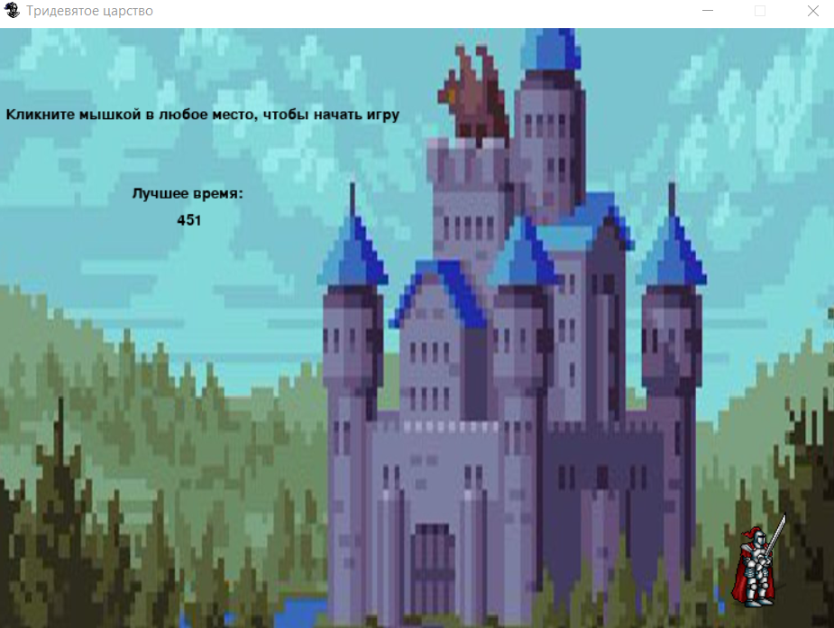
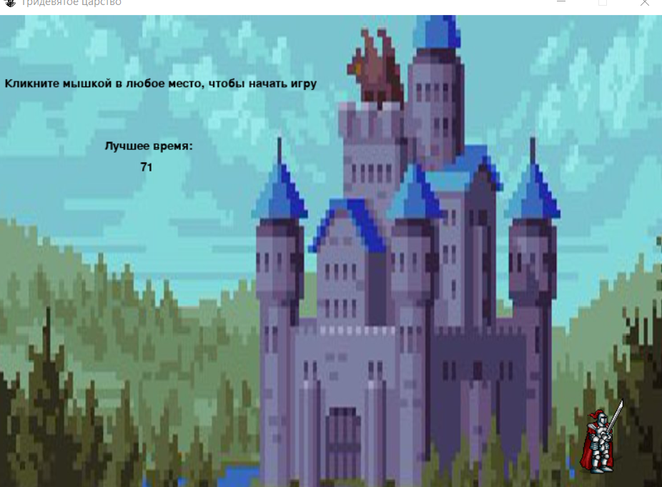
Основные экраны
Стартовое окно

Slide 5
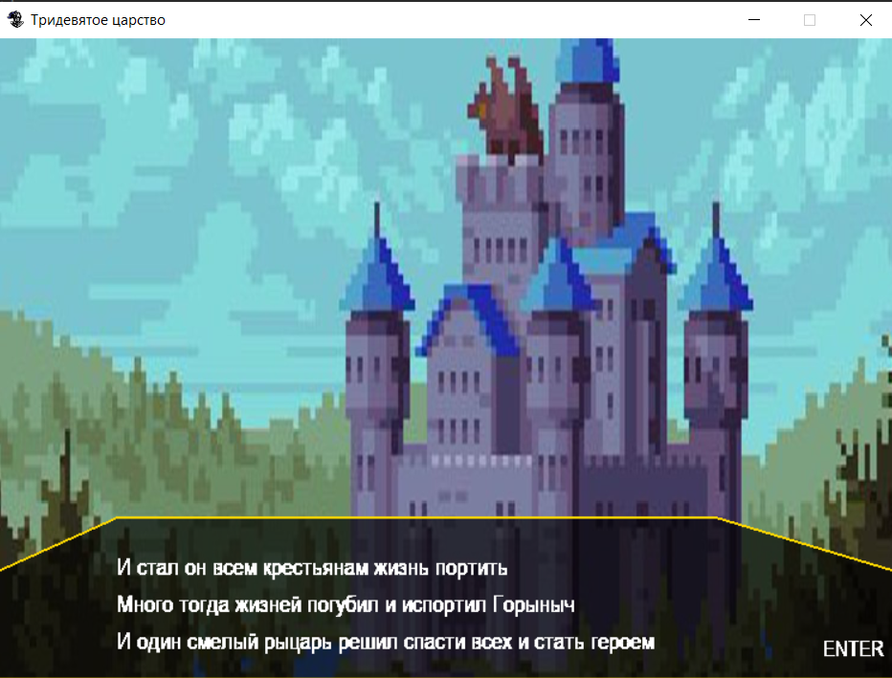
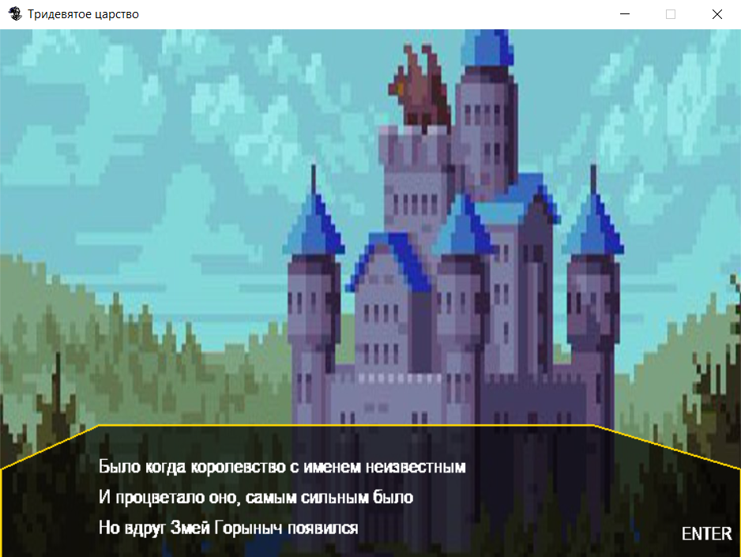
. Стартовый диалог

Slide 6
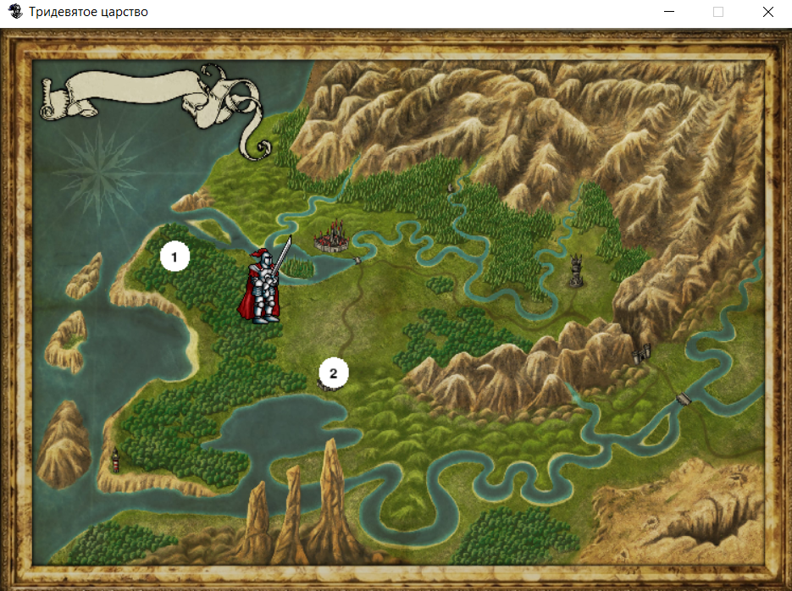
Карта

Slide 7
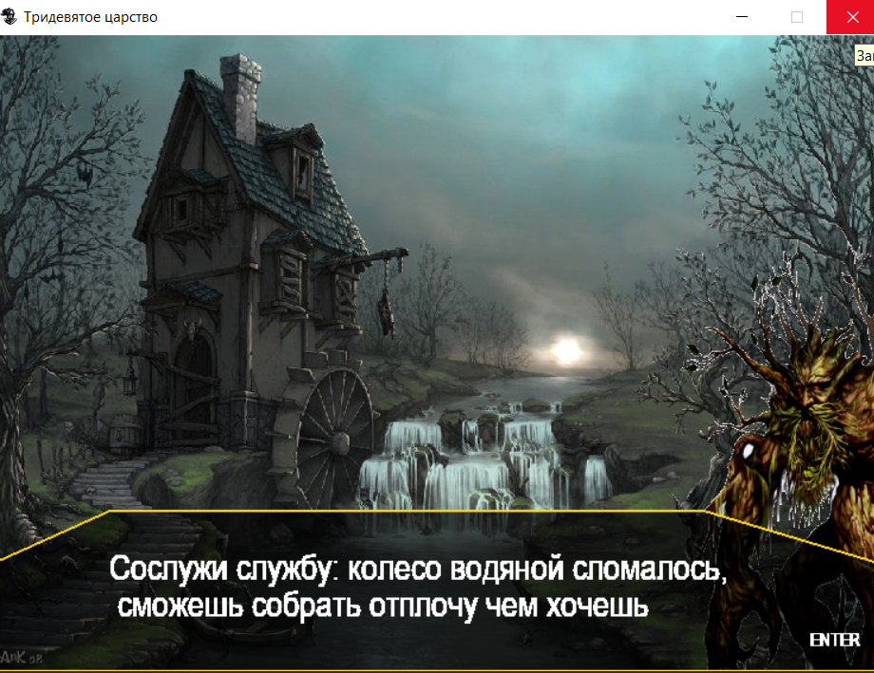
Леший диалог

Slide 8
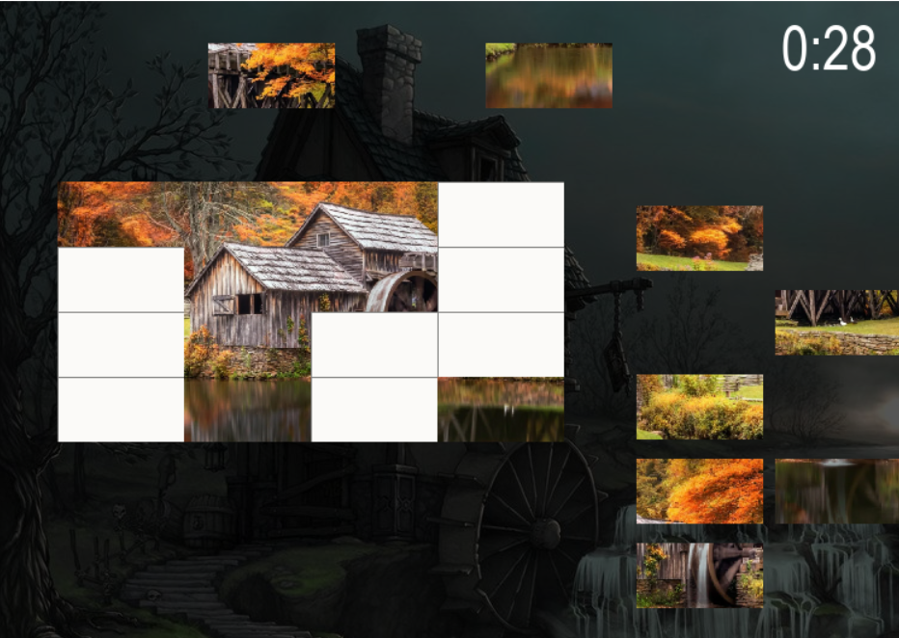
Леший пазл

Slide 9
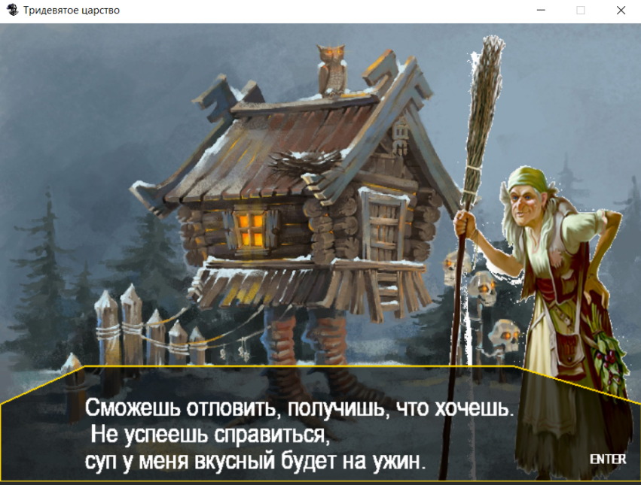
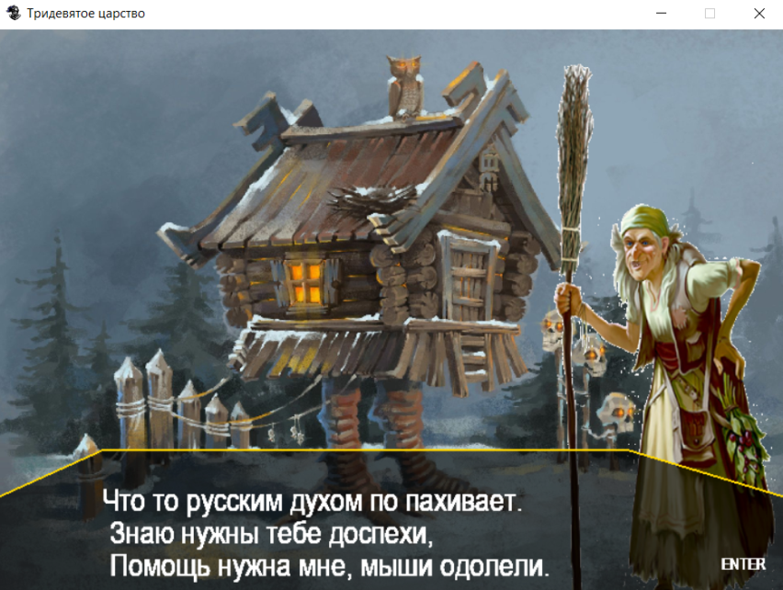
Баба Яга диалог

Slide 10
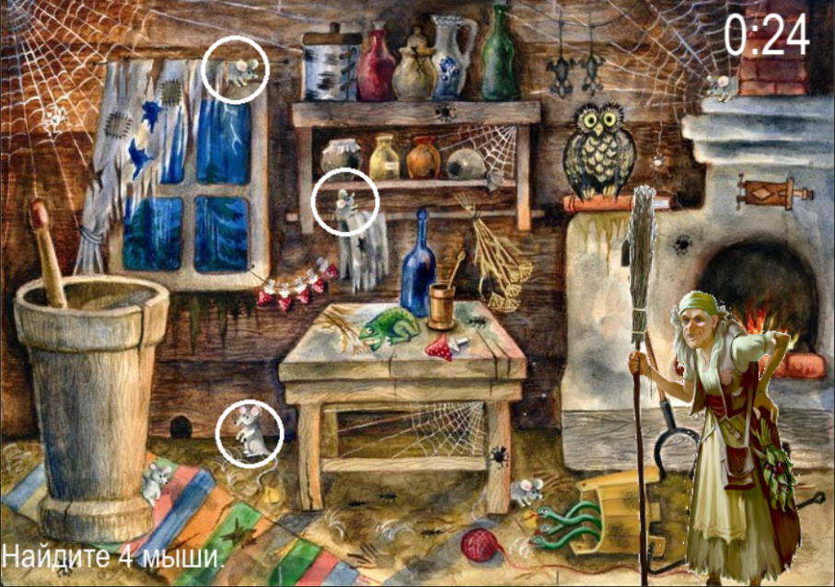
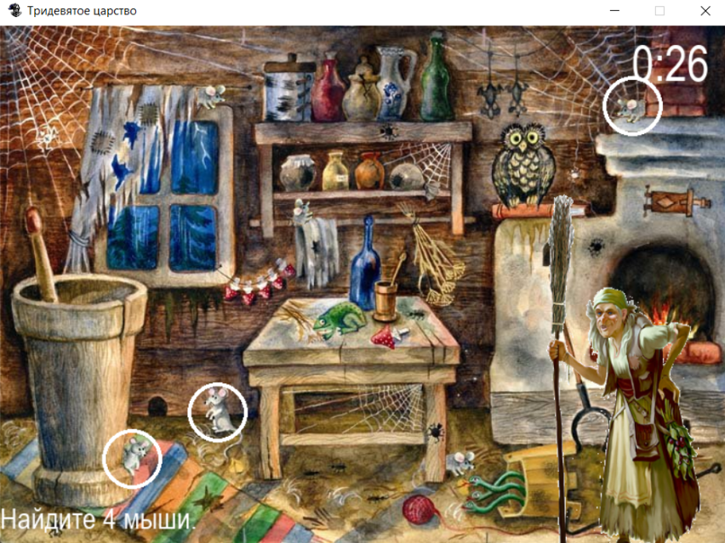
Баба Яга поиск мышей

Slide 11
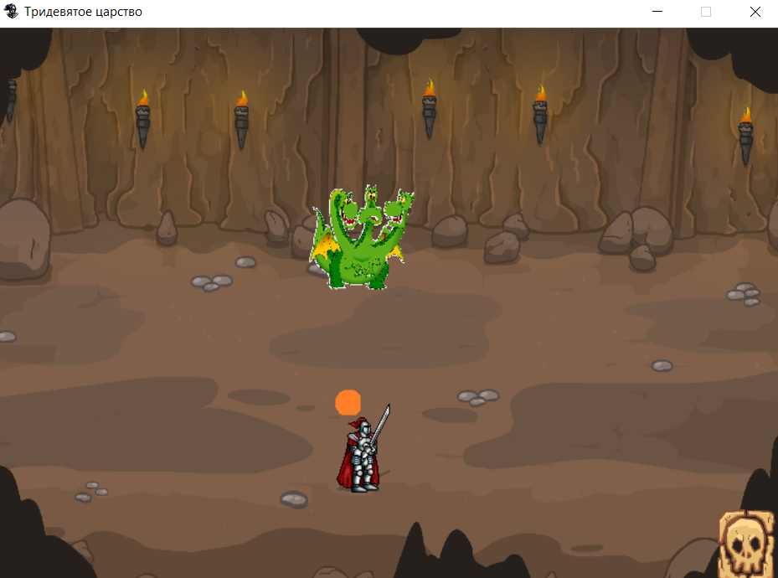
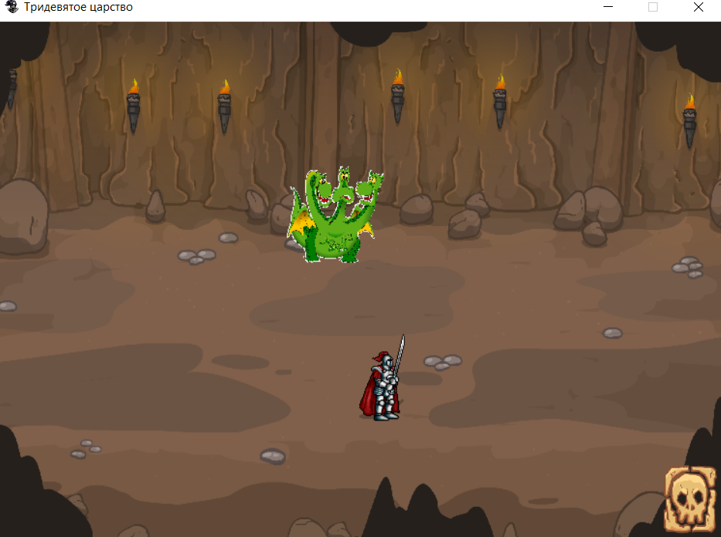
Змей Гарыныч бой

Slide 12
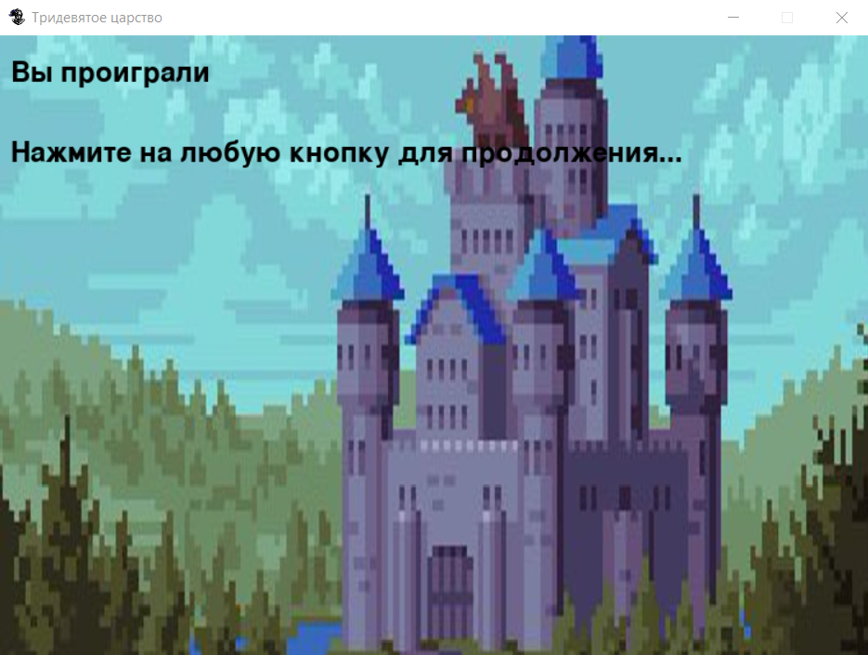
Диалог проигрыш

Slide 13
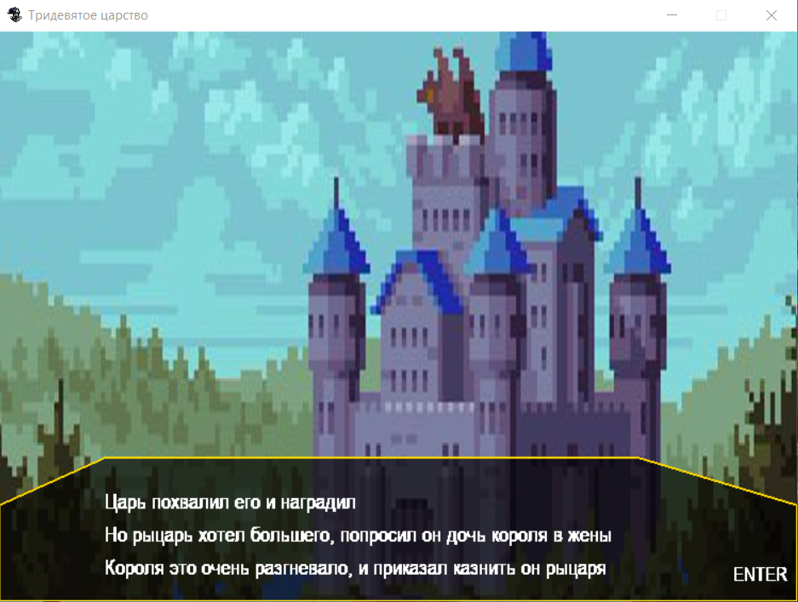
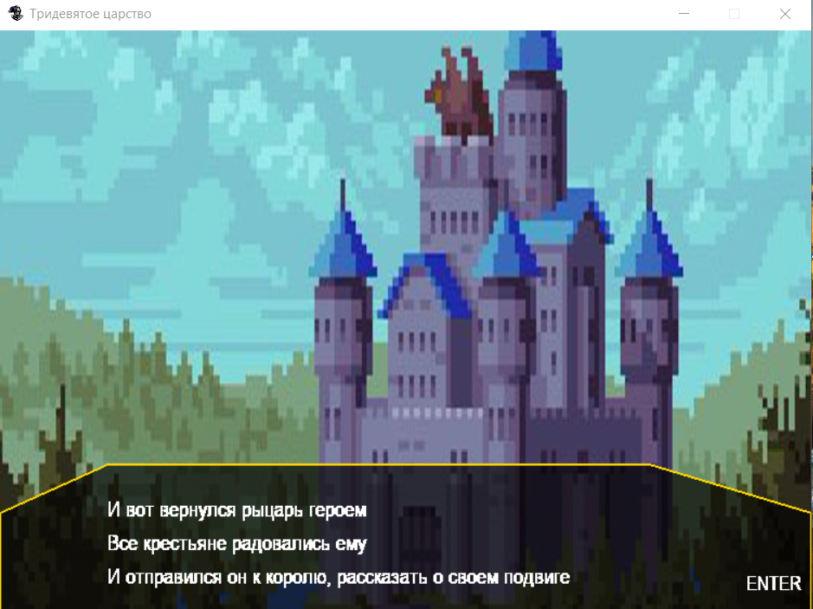
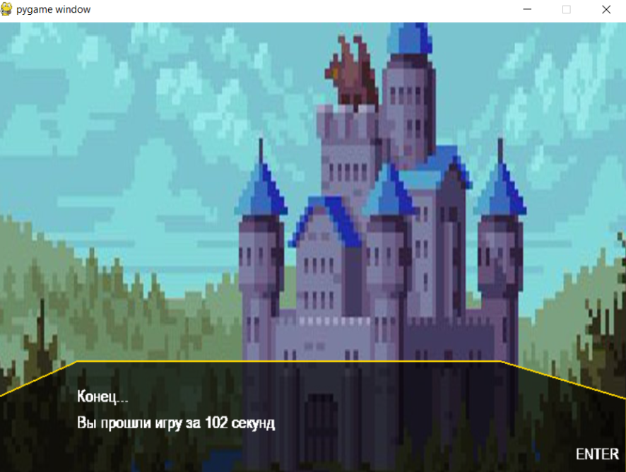
Диалог победа

Slide 14
Спасибо за внимание!

